Slide 1
Diseño e implementación de un módulo para simular láseres de modulación directa
Máster Universitario en Ingeniería de Telecomunicación
Comunicaciones ópticas
Santiago Jiménez Ortiz
Laia nadal reixats
Enero 2020
Notes:
En las siguientes diapositivas se hará una presentación del trabajo de fin de máster titulado “Diseño e implementación de un módulo para simular láseres de modulación directa” realizado por Santiago Jiménez Ortiz con la supervisión de Laia Nadal Reixats.
Este trabajo pertenece al área de Comunicaciones ópticas.

Slide 2
Índice
Resumen
Objetivos
Estado del arte
Modelado
Simulación
Conclusiones
Notes:
En esta diapositiva se presenta la estructura que van a seguir las siguientes diapositivas.

Slide 3
Resumen
Extensión del uso de redes ópticas para comunicaciones.
Se propone implementar un módulo de simulación para emular láseres de modulación directa.
Se parte de las ecuaciones que modelan al láser.
Notes:
En los últimos años, la comunicación a través de fibra óptica ha ido imponiéndose a la comunicación sobre medios tradicionales como era el cable de cobre, tanto en las grandes redes como las redes WAN y MAN, como en las pequeñas redes para empresas de tipo LAN.
Esto se debe a que las redes ópticas son cada vez más baratas y tienen mejores prestaciones. Además, las necesidades de ancho de banda por parte de los usuarios no paran de crecer por lo que las redes ópticas están imponiéndose al tradicional cable de cobre y a los métodos inalámbricos en las redes de comunicaciones estándar.
En su forma más simple, una red óptica consta de un transmisor óptico y un receptor óptico unidos por un cable de fibra óptica. En el siguiente trabajo, nos centraremos en modelar el comportamiento de un láser, uno de los transmisores ópticos mas populares tanto por sus prestaciones como por la posibilidad de ser modulado tanto directa como indirectamente.

Slide 4
Objetivos
Estudio de los modelos teóricos actuales sobre tipos de láseres
Diseño de un módulo de simulación de la modulación directa de los distintos tipos de láser mediante la implementación de las ecuaciones de intensidad del láser.
Implementación del módulo de simulación usando Matlab.
Evaluación de los resultados obtenidos.
Notes:
El objetivo del trabajo es la implementación de un módulo de simulación de la modulación directa de los distintos tipos de láser basado en los modelos teóricos actuales.
Para lograrlo se ha dividido en cuatro objetivos más pequeños. Primeramente, se realizará un estudio de los modelos teóricos usados para modelar un láser. Seguidamente, se diseñará el módulo de simulación que simulará el comportamiento de un láser modulador de forma directa. Después, con esta información se implementará el módulo mediante el uso del software Matlab y se hará una evaluación de los resultados obtenidos.

Slide 5
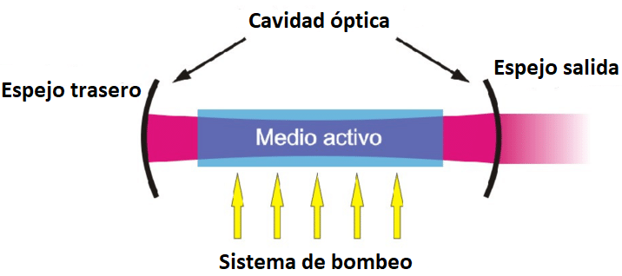
Estado del arte - Láser
Láser: emisor estimulado de luz coherente.
Ventajas:
Tamaño compacto
Alta potencia
Estrechez espectral
Modulables
Notes:
Un láser (Light Amplification by Stimulated Emission of Radiation) es un emisor estimulado de luz coherente. Su uso está muy extendido debido a sus amplias ventajas entre las que destacan su tamaño compacto, su alta potencia, su estrechez espectral y la posibilidad de modularlos.
Su estructura básica está formada por tres elementos: un medio activo, un sistema de bombeo y una cavidad óptica.
La cavidad óptica es la encargada de amplificar y emitir el láser, para ello suele estar formada por dos espejos, uno de ellos altamente reflectante y otro con una reflectancia menor que permite el paso de la luz hacia el exterior. El medio activo es el elemento (sólido, líquido o gaseoso) que emite la luz. Para emitir luz, el medio activo debe ser estimulado por el sistema de bombeo.

Slide 6
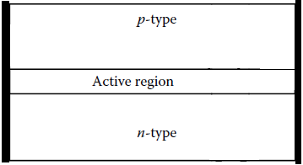
Estado del arte – Láser de semiconductor
Formado por una unión P-N.
Uno de los láseres más extendidos.
Tipos:
FP
DFB
VCSEL
DBR
SQW
MQW
Láser FP: Es la base de los láseres DFB y VCSEL.
Notes:
El más común y más extendido es el láser semiconductor. En ellos, estimulando la unión P-N se puede obtener una emisión de luz coherente.
Existen varios tipos de láser según la estructura que utilizan para generar el haz de luz. Entre estos tipos los más destacables son los láser Fabry-Perot, los láser VCSEL (vertical-cavity surface-emitting), los láser DFB (distributed feedback), los láser DBR (distributed Bragg reflector), los láser SQW (single quantum well) y los láser MQW (multi-quantum well).
Debido a sus aplicaciones en el ámbito de las comunicaciones ópticos, este trabajo se centrará en los láseres DFB y VCSEL, tanto para su estudio como para su modelado.
La estructura de estos dos láseres está basada en la estructura de un láser Fabry-Pérot. Esta estructura tiene la forma de una cavidad resonante donde la señal óptica se realimenta para incrementar la densidad de fotones y, por tanto, la potencia emitida. Para lograr esto, lo que se hace es situar el medio activo entre dos espejos como se ha visto en la diapositiva anterior.
Sin embargo, esta estructura tiene la desventaja de ensanchar el espectro óptico de la señal. Es por ello, que aparece los tipos de láseres DFB y VCSEL, que, con una serie de modificaciones, logran mejorar las prestaciones de una cavidad FP básica.

Slide 7
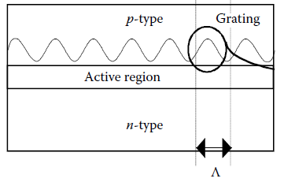

Estado del arte – Láser DFB
Formado por una cavidad con una rejilla corrugada
Las variaciones en el índice de refracción difractan la onda en dirección positiva y negativa, lo que la realimenta.
La anchura y el índice de refracción de la rejilla corrugada nos proporcionan la longitud de onda
Ventajas
Altas prestaciones
Alta potencia
Pureza óptica
Inconvenientes
Coste elevado
Dificultad de fabricación
Aplicaciones en las comunicaciones ópticas
Enlaces de largo alcance (WAN)
$$Λ=m\left(\frac{λ_{B}}{2n_{eq}}\right)$$
Notes:
Como se ha dicho, el láser DFB utiliza una cavidad FP con una serie de variaciones para mejorar las prestaciones de la emisión de luz. Estas variaciones consisten en que la realimentación no se produce en los espejos de los extremos, sino que se produce lo largo de toda la cavidad mediante el uso de una rejilla corrugada que varía el índice de refracción de forma periódica. Esto produce una difracción de la onda óptica en dirección positiva y negativa que realimenta la onda.
La longitud de onda emitida por el láser viene dada por la anchura y el índice de refracción de la rejilla según la ecuación mostrada en la diapositiva.
Este láser tiene múltiples ventajas, entre las que destacan sus buenas prestaciones, así como su pureza óptica y su potencia de emisión óptica. Sin embargo, las técnicas necesarias para su fabricación son complejas por lo que su coste es elevado.
Esto hace que, pese a sus múltiples ventajas, su uso en las comunicaciones ópticas sea sobre todo en enlaces de largo alcance, como los enlaces WAN, donde las grandes necesidades de potencia y prestaciones compensan su elevado precio.

Slide 8
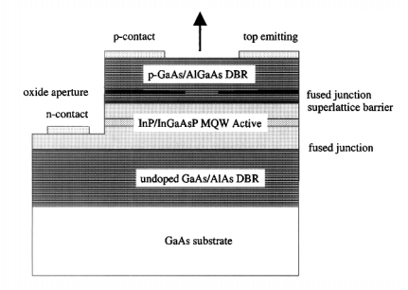
Estado del arte – Láser VCSEL
La cavidad FP tiene forma vertical.
El medio activo se rodea a ambos lados por espejos Bragg formados por múltiples capas de diferentes materiales.
El grosor λ/4 de las capas determina la longitud de onda.
Ventajas
Bajo coste
Pequeño tamaño
Inconvenientes
Baja potencia
Bajas prestaciones
Aplicaciones en las comunicaciones ópticas
Enlaces de medio (MAN) y corto alcance (LAN)
Comunicaciones en datacenters
Notes:
Al igual que el láser DFB, el láser VCSEL es una variación del láser FP. En este caso, la cavidad del láser es muy pequeña y tiene una forma vertical, en la que el medio activo se rodea a ambos lados por espejos Bragg formados por múltiples capas de diferentes materiales (GaAs y AlAs) de grosor λ/4. Este grosor es el que nos proporciona la longitud de onda emitida por el láser.
Las ventajas de este láser son, principalmente, su pequeño tamaño y su bajo precio. Sin embargo, la potencia y las prestaciones de este láser son bajas.
Pese a ello, su tamaño y su precio los hace muy competitivos en los sistemas de comunicaciones ópticos de corto y medio alcance como las redes LAN y MAN, así como su uso en la comunicación de datacenters.

Slide 9
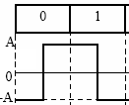
Estado del arte – Modulación directa
Estimulación de la emisión de un láser mediante una corriente eléctrica que incide sobre la cavidad del láser.
La más típica: OOK (On/Off Keying).
Ventajas: simpleza y bajo coste.
Desventajas: chirp.
Tipos:
RZ
NRZ
Manchester
Notes:
La forma más sencilla de modular un láser consiste en inyectar una corriente eléctrica sobre la cavidad del láser para estimular su emisión óptica.
La modulación directa es simple y barata, ya que no necesita de un modulador externo, pero tiene la desventaja de que provoca la aparición de chirp en la señal emitida. El chirp es la variación de la longitud de onda emitida por el láser.
La modulación directa es la On/Off keying que consiste en el envío de una señal a nivel alto cuando se quiere transmitir un ‘1’ y una señal a nivel bajo cuando se quiere emitir un ‘0’. Dentro de esta modulación hay varios tipos, la primera de ellas es el tipo RZ, donde entre bits a nivel alto consecutivos se produce un transición a nivel bajo, o sin retorno a cero (NRZ), si esta transición no se produce. También existen otros tipos de modulaciones, como la Manchester en la que una transición de negativo a positivo representa un 1 y una transición de positivo a negativo representa un 0.

Slide 10
Modelado – Rate equations
Para evaluar el comportamiento de los láseres, haremos uso de las rate equations.
Las rate equations son un conjunto de ecuaciones diferenciales que modelan el láser.
Nos proporcionarán la densidad de portadores, de electrones y la fase de cada láser.
Con esos datos, se calcula la potencia emitida.
Método de resolución → Método Runge-Kutta
Notes:
Para modelar el comportamiento de los dos tipos de láser, se hará uso de sus rate equations.
Las rate equations modelan el comportamiento del láser ya que son las ecuaciones que gobiernan las interacciones entre los fotones y los electrones en el interior de la cavidad. Es decir, estas ecuaciones nos proporcionan la salida óptica del láser en función de la intensidad que incide sobre la cavidad.
Con estas ecuaciones obtendremos el comportamiento de la densidad de portadores, la densidad de fotones y la fase del láser. Con estos datos podremos calcular la señal de salida del láser.
Al tratarse de un sistema de ecuaciones diferenciales, su resolución no es trivial. Para resolver el sistema tendremos que recurrir a un método de resolución de sistemas diferenciales como es el método Runge-Kutta. Con este método, partiendo de unos estados iniciales conocidos, podremos resolver el sistema usando un procedimiento iterativo.
En el presente trabajo, el sistema de ecuaciones se ha resuelto haciendo uso del software Matlab y de su función ode45, que utiliza el método Runge-Kutta para obtener su solución.

Slide 11
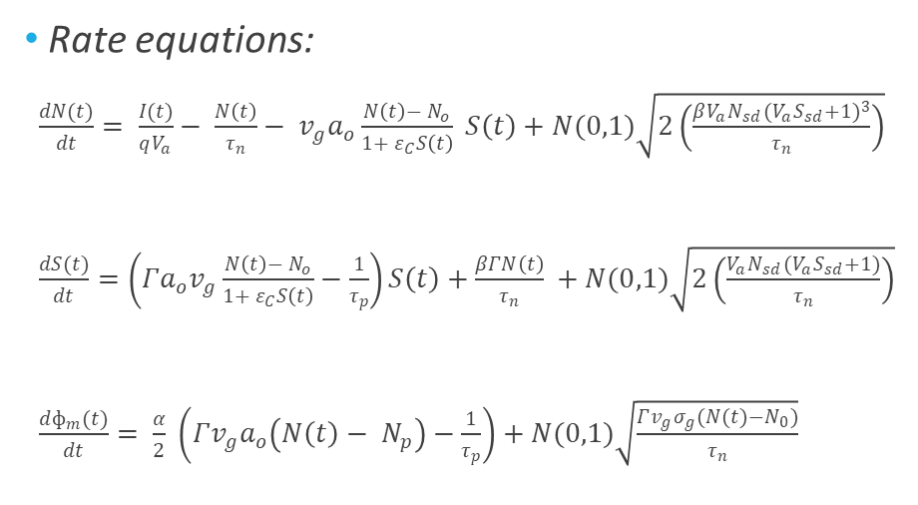
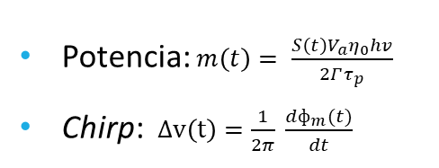
Modelado – Láser DFB
Rate equations:
$\frac{dN(t)}{dt}= \frac{I(t)}{qV_{a}}− \frac{N\left(t\right)}{τ_{n}}− v_{g}a_{o}\frac{N\left(t\right)− N_{o}}{1+ ε_{C}S\left(t\right)} S\left(t\right)+N(0,1)\sqrt{2\left(\frac{βV_{a}N_{sd}{(V_{a}S_{sd}+1)}^{3}}{τ_{n}}\right)}$
$\frac{dS(t)}{dt}=\left({Γa}_{o}v_{g}\frac{N\left(t\right)− N_{o}}{1+ ε_{C}S\left(t\right)}−\frac{1}{τ_{p}}\right)S\left(t\right)+\frac{βΓN\left(t\right)}{τ_{n}} +N(0,1)\sqrt{2\left(\frac{V_{a}N_{sd}(V_{a}S_{sd}+1)}{τ_{n}}\right)}$
$\frac{dф_{m}(t)}{dt}= \frac{α}{2} \left({Γv_{g}a}_{o}\left(N\left(t\right)− N_{p}\right)−\frac{1}{τ_{p}}\right)+N(0,1)\sqrt{\frac{Γv_{g}σ_{g}(N(t)−N_{0})}{τ_{n}}}$
Potencia: $m\left(t\right)= \frac{S\left(t\right)V_{a}η_{0}hv}{2Γτ_{p}}$
Chirp: $Δv\left(t\right)=\frac{1}{2π} \frac{dф_{m}(t)}{dt}$
Estados iniciales
$N\left(0\right)=\frac{τ_{n}}{\left(β−1\right)}\left(\frac{S(0)}{Γτ_{p}}− \frac{I_{bias}}{qV_{a}}\right)$ $S(0)=\frac{qV_{a}\left(β−1\right)\left[1+N_{0}Γa_{0}v_{g}τ_{p}\right]+τ_{n}I_{bias}Γa_{0}v_{g}τ_{p}}{qV_{a}\left[τ_{n}a_{0}v_{g}−ε_{c}\left(β−1\right)\right]}$ $ф_{m}(0)=0$
Notes:
En la presente diapositiva pueden verse las tres ecuaciones que gobiernan el comportamiento del láser DFB en modulación directa. Puede verse que las tres ecuaciones forman un sistema de ecuaciones diferenciales en el que el valor de cada una de ellas afecta a las demás.
La primera ecuación hace referencia a la densidad de portadores dentro de la cavidad. El término que depende de la intensidad de corriente inyectada a la cavidad aparece en esta ecuación. La densidad de portadores aumenta según aumenta esta intensidad y disminuye por la emisión de fotones.
La segunda ecuación hace referencia a la densidad de fotones, puede verse que un aumento de los portadores en la cavidad hace aumentar la densidad de fotones. También se produce un aumento por la realimentación de los propios fotones y una pérdida debida al tiempo de vida del fotón.
La tercera ecuación hace referencia a la fase del láser.
También podemos ver las ecuaciones que hacen referencia a la potencia emitida por el láser, que depende del valor de la densidad de fotones, y la ecuación que modela el efecto del chirp, dependiente de la fase del láser.
Por último, se presentan los estados iniciales de las tres ecuaciones y que servirán de punto de partida para su resolución.

Slide 12
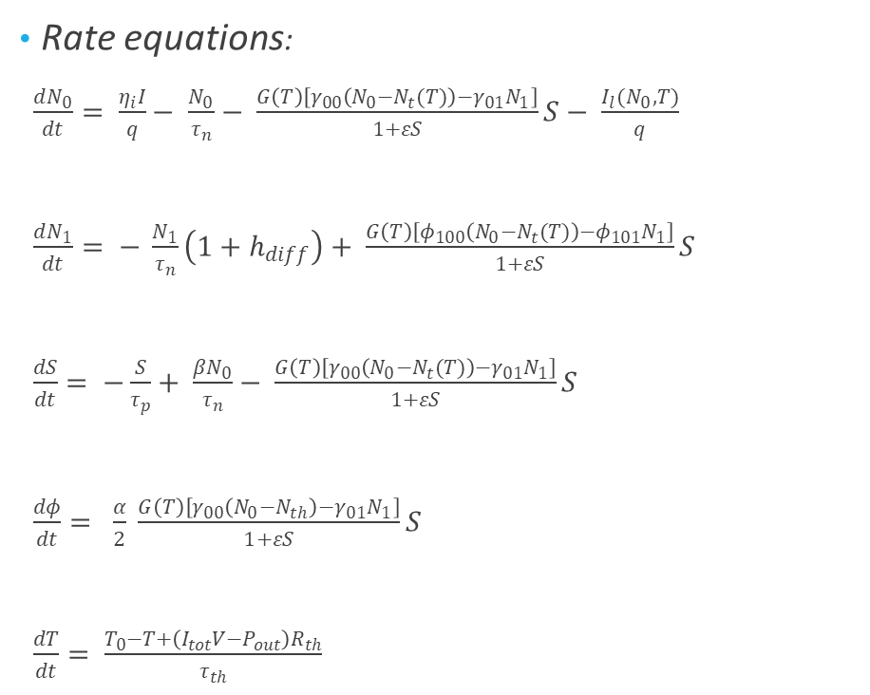

Modelado – Láser VCSEL
Rate equations:
$\frac{dN_{0}}{dt}= \frac{η_{i}I}{q}− \frac{N_{0}}{τ_{n}}− \frac{G\left(T\right)\left[γ_{00}\left(N_{0}−N_{t}(T)\right)−γ_{01}N_{1}\right]}{1+εS}S− \frac{I_{l}(N_{0},T)}{q}$
$\frac{dN_{1}}{dt}= − \frac{N_{1}}{τ_{n}}\left(1+h_{diff}\right)+ \frac{G\left(T\right)\left[φ_{100}\left(N_{0}−N_{t}(T)\right)−φ_{101}N_{1}\right]}{1+εS}S$
$\frac{dS}{dt}= −\frac{S}{τ_{p}}+ \frac{{βN}_{0}}{τ_{n}}− \frac{G\left(T\right)\left[γ_{00}\left(N_{0}−N_{t}(T)\right)−γ_{01}N_{1}\right]}{1+εS}S$
$\frac{dφ}{dt}= \frac{α}{2} \frac{G\left(T\right)\left[γ_{00}\left(N_{0}−N_{th}\right)−γ_{01}N_{1}\right]}{1+εS}S$
$\frac{dT}{dt}= \frac{T_{0}−T+\left(I_{tot}V−P_{out}\right)R_{th}}{τ_{th}}$
Potencia:${ P}_{out}\left(t\right)=k_{f}S(t)$
Estados iniciales:
$$N_{0}\left(0\right)= N_{tr}$$
$$N_{1}\left(0\right)= {0.01·N}_{tr}$$
$$S\left(0\right)= 100$$
$$φ\left(0\right)=0$$
$$T\left(0\right)=300$$
Notes:
En la diapositiva pueden verse las ecuaciones que modelan el comportamiento de un láser VCSEL. Este láser tiene la particularidad de contar con 5 ecuaciones y ser dependiente d ela temperatura.
Las dos primeras ecuaciones hacen referencia a los dos modos de densidad de portadores, el modo 0 y el modo 1. Si uno de estos modos domina sobre el otro, cambiará la polarización de este láser.
La tercera ecuación hace referencia a la densidad de fotones.
La cuarta ecuación modela la fase del láser y la quinta su temperatura.
Por otro lado, puede verse la ecuación que dirige la potencia de salida, siendo proporcional a la densidad de fotones.
Por último, se presentan los estados iniciales de las cinco ecuaciones y que servirán de punto de partida para su resolución.

Slide 13
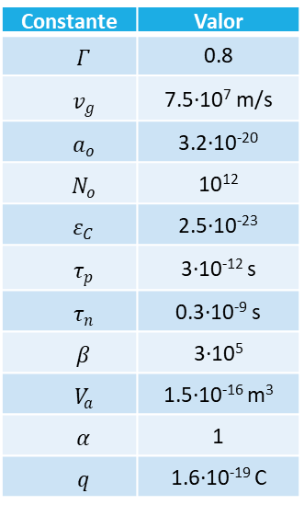
Simulación – Láser DFB
Señal de entrada: señal RZ cuadrada de periodo 0.5 ns y duración 5 ns.
Secuencia: 1101111100
Valores para el modelado:
Constante | Valor
$$Γ$$ | 0.8
$$v_{g}$$ | 7.5·10⁷ m/s
$$a_{o}$$ | 3.2·10⁻²⁰
$$N_{o}$$ | 10¹²
$$ε_{C}$$ | 2.5·10⁻²³
$$τ_{p}$$ | 3·10⁻¹² s
$$τ_{n}$$ | 0.3·10⁻⁹ s
$$β$$ | 3·10⁵
$$V_{a}$$ | 1.5·10⁻¹⁶ m³
$$α$$ | 1
$$q$$ | 1.6·10⁻¹⁹ C
Notes:
Una vez definidas las ecuaciones de comportamiento del láser ante una señal incidente que lo modula de forma directa, es posible pasar a su simulación.
Para ello se ha elegido un tren de pulsos OOK de forma RZ de periodo 0.5 ns y duración de la señal 5 ns. La longitud de onda emitida por el láser tiene un valor de 1550nm, ya que esa longitud de onda está situada en la tercera ventana y es una buena zona para las transmisiones en fibra óptica debido a sus bajas pérdidas.
Para el modelado, los valores que se han considerado según la literatura para modelar el láser DFB son que aparecen en la diapositiva.
Estos parámetros son de gran importancia, ya que su valor afectará al comportamiento del láser.

Slide 14
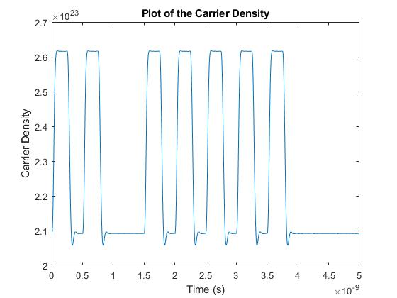
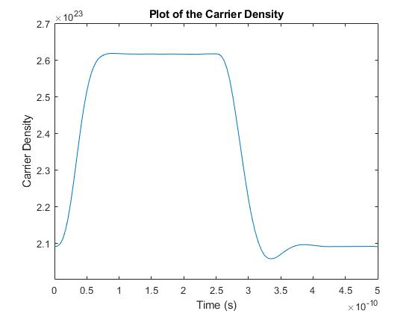
Simulación – Densidad de portadores
Notes:
En la diapositiva podemos ver el comportamiento de la densidad de portadores ante la entrada del tren de pulsos.
En la gráfica de la izquierda, podemos observar como la densidad de portadores dentro de la cavidad del láser aumenta al aumentar la intensidad de entrada, siguiendo la forma de la señal inyectada. Puede apreciarse algo de overshoot en la forma en la que varía la densidad de portadores.
Si se hace zoom para observar el primer período de la señal que corresponde con el primer pulso de la señal, pueden observarse las variaciones debido al overshoot que presenta el láser.

Slide 15
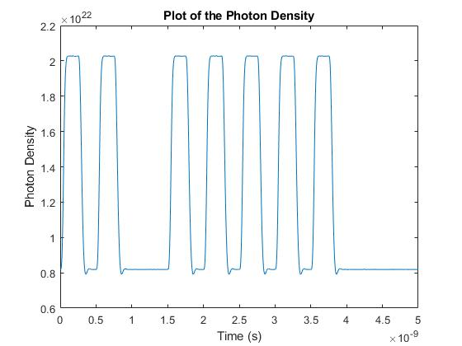
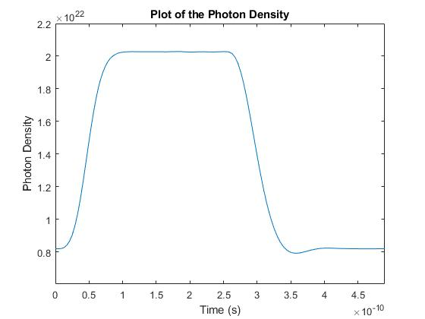
Simulación – Densidad de fotones
Notes:
De igual manera a la diapositiva anterior, en esta se presenta el comportamiento de la densidad de fotones.
La densidad de fotones tiene un comportamiento parecido a la de electrones, presentado las mismas variaciones en su forma.
En la gráfica de la derecha podemos ver que, al hacer zoom, observamos que los efectos del overshoot son más suaves. Además, la respuesta presenta un pequeño retardo respecto a la señal de entrada y a la respuesta de la densidad de portadores.
Con estos valores de la densidad de fotones, podremos calcular la potencia emitida por el láser a la longitud de onda de 1550nm.

Slide 16
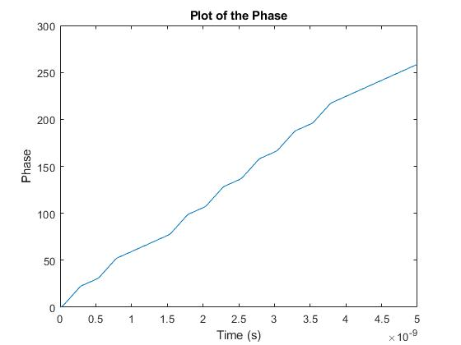
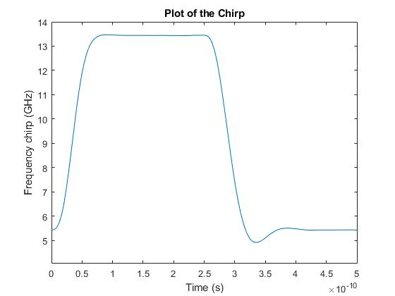
Simulación – Fase y chirp
Notes:
En la diapositiva vemos el comportamiento de la fase y del chirp de la señal.
Podemos ver que de la fase del láser es lineal en el tiempo de duración de la señal inyectada.
En cuanto al chirp, vemos que se producen desviaciones de 13.5 GHz debido a la modulación directa del láser. En las siguientes diapositivas hablaremos de como poder reducir estos valores.

Slide 17
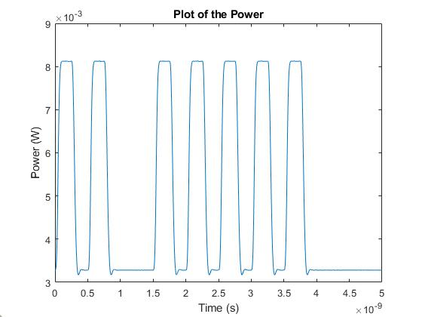
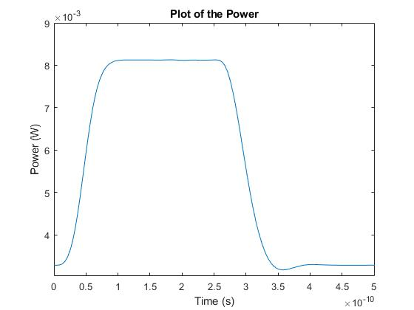
Simulación – Potencia
Notes:
En esta diapositiva, se observa el valor de la potencia y su comportamiento para un tren de pulsos y para el primer pulso
Podemos ver que se alcanza una potencia de salida de 8,12 mW con esa tasa de eficiencia cuando se está transmitiendo una señal en nivel alto. En el nivel bajo, puede verse que la señal no cae a cero, sino que mantiene un cierto nivel de salida cercano a los 3,28 mW, por lo que el láser sigue transmitiendo un pequeño nivel de potencia. Sin embargo, la diferencia entre ambos niveles es suficientemente grande como para poder diferenciarlos con claridad. La potencia alcanzada por el láser en la simulación se encuentra dentro de los márgenes esperados para un láser de sus características.
Por otro lado, la forma de la señal de entrada se mantiene en la señal de salida del láser, con muy poco retardo de encendido.

Slide 18
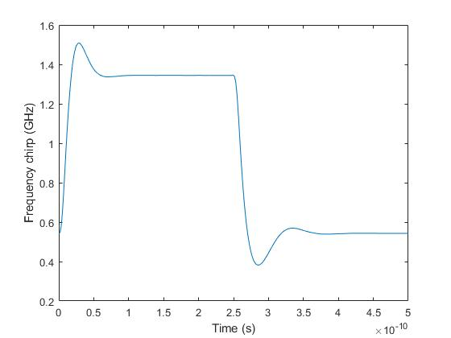
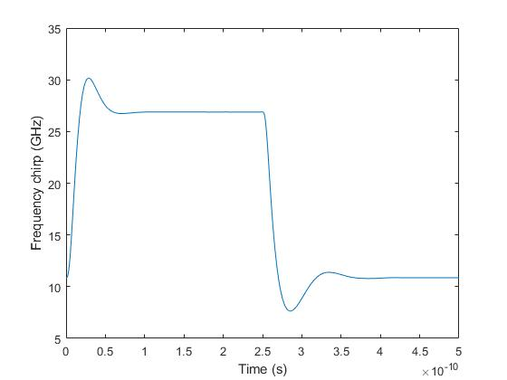
Simulación – Efecto del chirp
α = 0.1
α = 2
Notes:
La aparición de chirp en el láser es una de las características de la modulación directa, además de ser un efecto muy perjudicial para cualquier sistema de comunicaciones ya que produce cambios en la longitud de onda emitida que pueden dificultar la comunicación entre el transmisor y el receptor.
Como se ha visto en las diapositivas anteriores, el cálculo del chirp depende la fase y, sobre todo, depende del valor de α elegido para el modelado del láser.
En la diapositiva puede verse como la disminución de ese parámetro provoca un chirp menor en la señal. Por tanto, en el desarrollo de un láser DFB, debe procurarse minimizar este parámetro lo máximo posible.

Slide 19
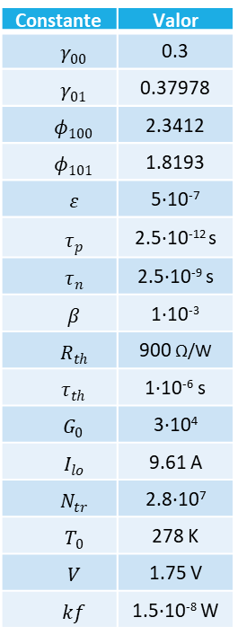
Simulación – Láser VCSEL
Señal de entrada: señal RZ cuadrada de periodo 0.5 ns y duración 5 ns.
Secuencia: 1111111111
Valores para el modelado:
Constante | Valor
$$γ_{00}$$ | 0.3
$$γ_{01}$$ | 0.37978
$$φ_{100}$$ | 2.3412
$$φ_{101}$$ | 1.8193
$$ε$$ | 5·10⁻⁷
$$τ_{p}$$ | 2.5·10⁻¹² s
$$τ_{n}$$ | 2.5·10⁻⁹ s
$$β$$ | 1·10⁻³
$$R_{th}$$ | 900 Ω/W
$$τ_{th}$$ | 1·10⁻⁶ s
$$G_{0}$$ | 3·10⁴
$$I_{lo}$$ | 9.61 A
$$N_{tr}$$ | 2.8·10⁷
$$T_{0}$$ | 278 K
$$V$$ | 1.75 V
$$kf$$ | 1.5·10⁻⁸ W
Notes:
Una vez presentado el láser DFB, pasamos a la simulación del láser VCSEL.
Para esta simulación se ha elegido, de igual manera, un tren de pulsos OOK de forma RZ de periodo 0.5 ns y duración de la señal 5 ns. La longitud de onda emitida por el láser tiene un valor de 1550nm, ya que esa longitud de onda está situada en la tercera ventana y es una buena zona para las transmisiones en fibra óptica debido a sus bajas pérdidas.
Para el modelado, los valores que se han considerado según la literatura para modelar el láser VCSEL son que aparecen en la diapositiva. Para elegir estos valores se ha tenido en cuenta la polarización del láser para obtener unos mejores resultados. De este modo, el láser está polarizado a 45º, el modo 1 domina sobre el 0, y se evita la aparición de un excesivo overshoot.

Slide 20
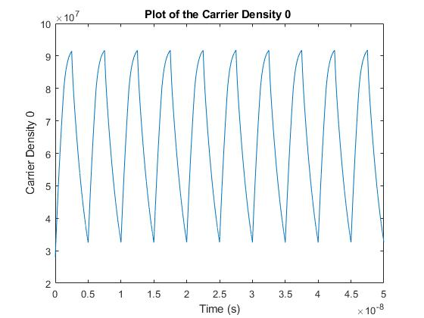
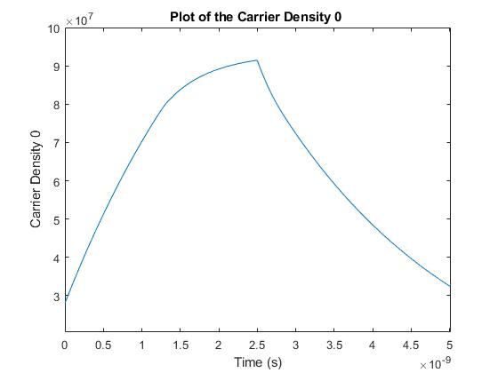
Simulación – Densidad de portadores 0
Notes:
En la diapositiva podemos ver el comportamiento de la densidad de portadores 0 ante la entrada del tren de pulsos y su comportamiento para el primer pulso de entrada.
En la gráfica de la izquierda, podemos observar como la densidad de portadores dentro de la cavidad del láser aumenta al aumentar la intensidad de entrada, siguiendo la forma de la señal inyectada de una forma más suave, perdiéndose la forma original cuadrada del pulso.
En la gráfica de la derecha podemos ver que, al hacer zoom, observamos el primer período de la señal que corresponde con el primer pulso de la señal, con una pendiente de subida y de bajada menos abrupta que la de un pulso.

Slide 21
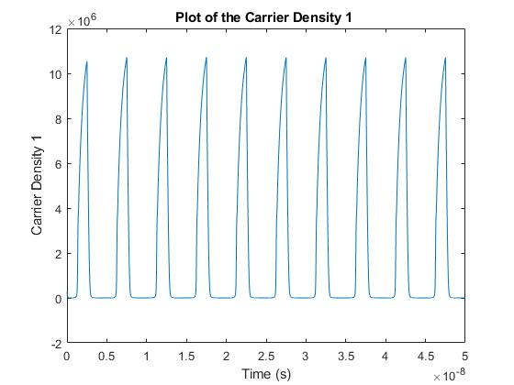
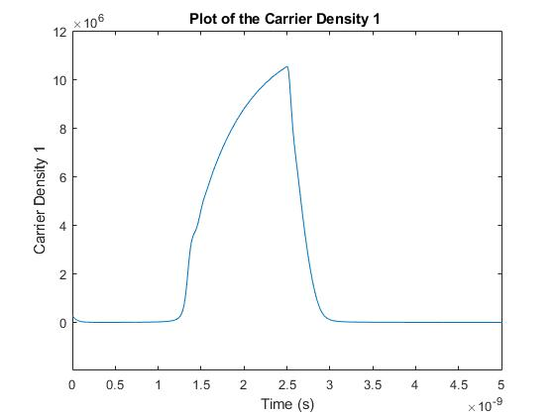
Simulación – Densidad de portadores 1
Notes:
En la diapositiva podemos ver el comportamiento de la densidad de portadores 1 ante la entrada del tren de pulsos y su comportamiento para el primer pulso de entrada.
En las gráficas podemos observar el cambio de comportamiento entre los dos modos. Puede apreciarse que la respuesta tiene una curva más abrupta pues, aunque alcanza el máximo en el mismo punto que el anterior modo, sufre de un cierto retraso en la respuesta.

Slide 22
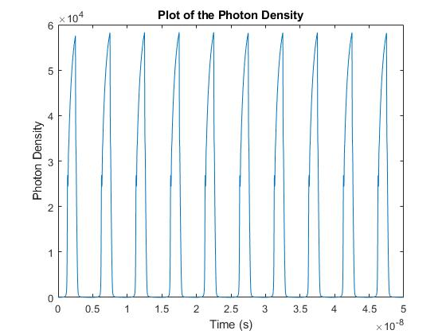
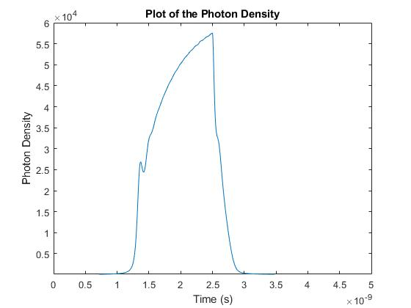
Simulación – Densidad de fotones
Notes:
De igual manera a la diapositiva anterior, en esta se presenta el comportamiento de la densidad de fotones.
La densidad de fotones tiene un comportamiento parecido a la densidad de portadores 1, presentado las mismas variaciones en su forma y presentando un pequeño retardo.
Puede observarse que los valores de la densidad de fotones no son muy altos, ya que el láser VCSEL no produce una señal lumínica muy fuerte. Con estos valores de la densidad de fotones, podremos calcular la potencia emitida por el láser a la longitud de onda de 1550nm.

Slide 23
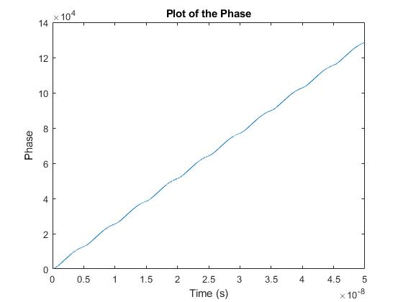
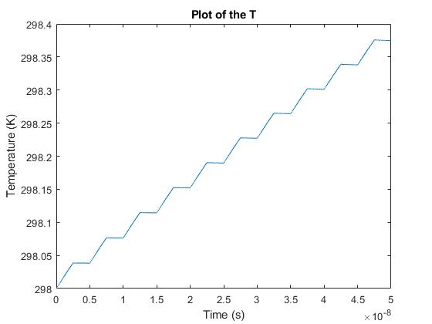
Simulación – Fase y temperatura
Notes:
En la diapositiva, podemos observar el comportamiento de la fase y de la temperatura del láser.
En la gráfica de la izquierda, podemos ver que la fase del láser es lineal en el tiempo de duración de la señal emitida
En la gráfica de la derecha podemos observar el comportamiento de la temperatura. Se observa que el láser VCSEL aumenta ligeramente su temperatura, sobre medio grado, en el tiempo de funcionamiento de 50 ns. Para tiempos superiores, el láser debería estar refrigerado para evitar su sobrecalentamiento y la pérdida de prestaciones que conlleva.

Slide 24
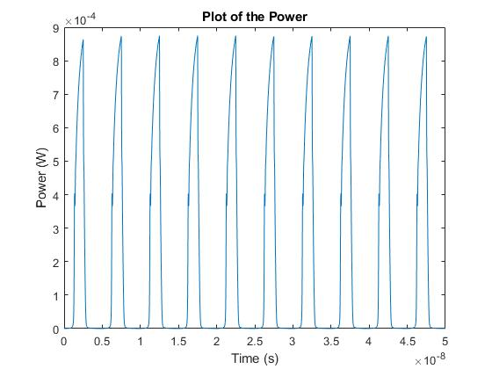
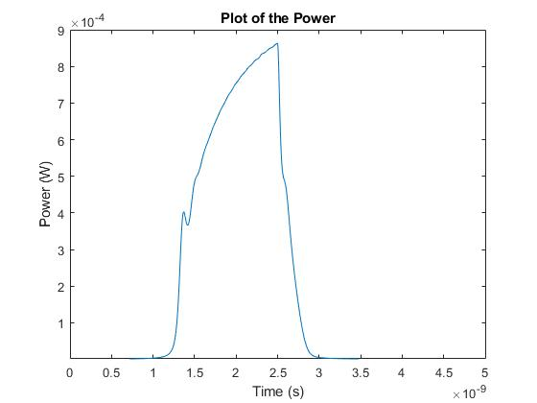
Simulación – Potencia
Notes:
Para finalizar la simulación del láser VCSEL, en la siguiente diapositiva podemos ver el comportamiento de la potencia de la señal emitida por este láser.
Puede verse que la potencia de salida sufre de un retardo de, aproximadamente, 1.25 ns respecto a la señal de entrada. La señal alcanza un valor de potencia de 0.85 mW en su punto más alto.
Gracias a la polarización del láser, se ha limitado la aparición de overshoot en esta gráfica.
La forma de la señal transmitida por el láser se deforma respecto a la señal inyectada. El tiempo de duración del pulso es de, aproximadamente, 1.5 ns, 1 ns menor que la duración del pulso de entrada. Esto se debe al retardo de encendido del láser, ya que su respuesta ante el nivel bajo es casi instantánea.

Slide 25
Conclusiones y líneas futuras
Se ha hecho un estudio sobre el modelado de un láser en modulación directa, basado en sus rate equations.
Se ha logrado desarrollar un módulo para la simulación tanto de un láser DFB como de un láser VCSEL.
Líneas futuras:
Ampliación del módulo para más tipos de láser.
Estudio del comportamiento de los parámetros del VCSEL.
Notes:
Para finalizar la presentación, damos paso a una serie de conclusiones sobre el trabajo realizado y los objetivos conseguidos.
En resumen, se ha logrado simular el comportamiento de un láser DFB modelado por sus rate equations. De esta manera, ha podido verse la respuesta de los tres componentes que forman parte de este modelado: densidad de portadores, densidad de fotones y fase.
Para lograr esta simulación, se han definido estas ecuaciones y su modo de resolución. Posteriormente, se ha desarrollado un módulo que resuelve las ecuaciones y muestra la respuesta ante una señal de entrada.
Una vez desarrollado el módulo de simulación para un láser DFB, ha podido ampliarse con éxito para simular, de igual manera, el comportamiento de un láser VCSEL. Este láser presentaba la dificultad de hallarse regido por cinco ecuaciones.
Por tanto, se han logrado con éxito los objetivos propuestos al inicio del trabajo conforme a la planificación prevista.
En cuanto a las líneas futuras, se plantea la inclusión de más láseres en el módulo, como los DBR (distributed Bragg reflector), los láser SQW (single quantum well) o los láser MQW (multi quantum well). También podría continuarse la labor iniciada en este trabajo y estudiar cómo afecta cada parámetro a la respuesta del láser VCSEL. De esta manera, podría optimizarse su salida.
Muchas gracias por su tiempo.
Estaré encantado de responderles cualquier duda o pregunta que les haya surgido a lo largo de esta presentación.

